Slide 1
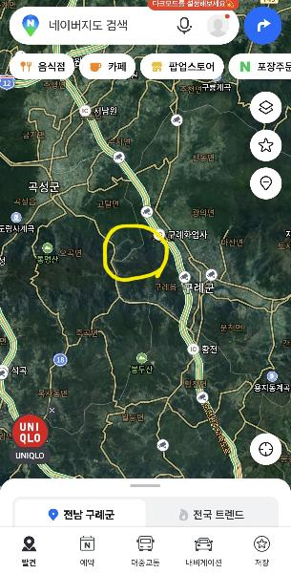
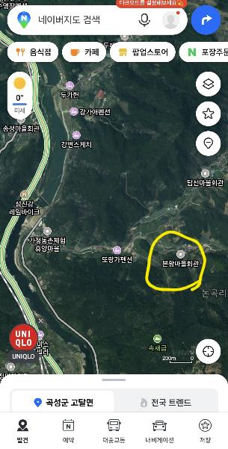
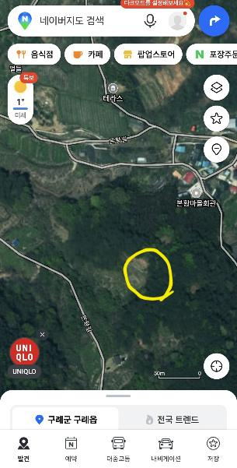
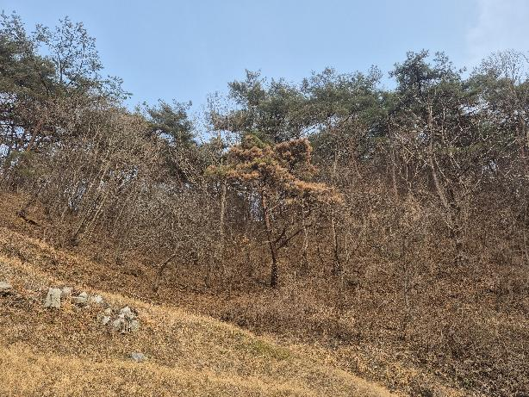
▷ 소나무 재선충 의심 신고
- 주소 (네이버지도): 전남 구례군 구례읍 논곡리 533 (임야)
ㄴ 사진에 보시는 바와 같이 소나무 잎이 말라 시들어 가고 있습니다.
주변 나무에도 몇 몇 옮긴것 같습니다.
명절 고향에 왔다가 소나무 재선충 의심되면 산림청에 신고해야 한다고 해서 신고드립니다.
방역에 도움이 되었으면 좋겠습니다.
감사합니다.
작성자 :한인철(010-7363-0073)

